Slide 1
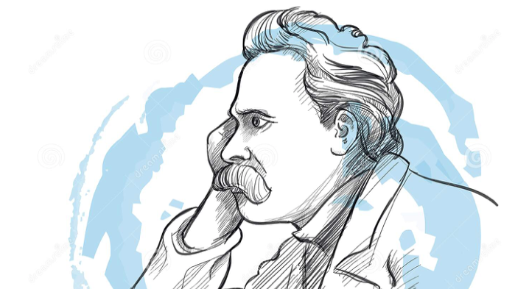
Tema 2.
Para que serve a filosofía?
1º Bacharelato

Slide 2
Sumario
A filosofía hoxe
  1.1. Un exercicio de crítica racional
  1.2. Un preguntar que non ten fin
  1.3. As tarefas máis urxentes
  1.4. Pensamento e formación de conceptos
A filosofía, os seres humanos e o noso mundo
  2.1. Linguaxe e pensamento crítico
  2.2. A actitude crítica
  2.3. Filosofía e existencia humana
  2.4. Moral e vida
  2.5. A filosofía e os prexuízos
  2.5.1. Prexuízos contra as mulleres
  2.5.2. Prexuízos sobre a infancia
  2.5.3. Prexuízos referidos a otras sociedades
Para que serve a filosofía?

Slide 3

1.1. Un exercicio de crítica racional
Actualmente, a filosofía non se entende xa como un gran sistema que proporciona un conxunto de respostas claras e xeralmente aceptadas para as preguntas últimas: quen somos?, de onde vimos ou, que sentido ten a nosa vida?
Trátase máis ben dunha serie de actividades e investigación cun denominador común: exercitar a acción de pensar de xeito racional, crítico e autónomo sobre todas as formas de coñecemento e de acción humanas.
É una interrogación continua e crítica sobre o que existe e sobre os seus modos de ser.
Pretende contribuir a ampliar as posibilidades da nosa experiencia (do mundo e da vida en sociedade).
Tenta impulsar una cultura da coexistencia de valores e de formas de vida diferentes, e axúdanos a avanzar na conquista da nosa liberdade.
A filosofía hoxe

Slide 4
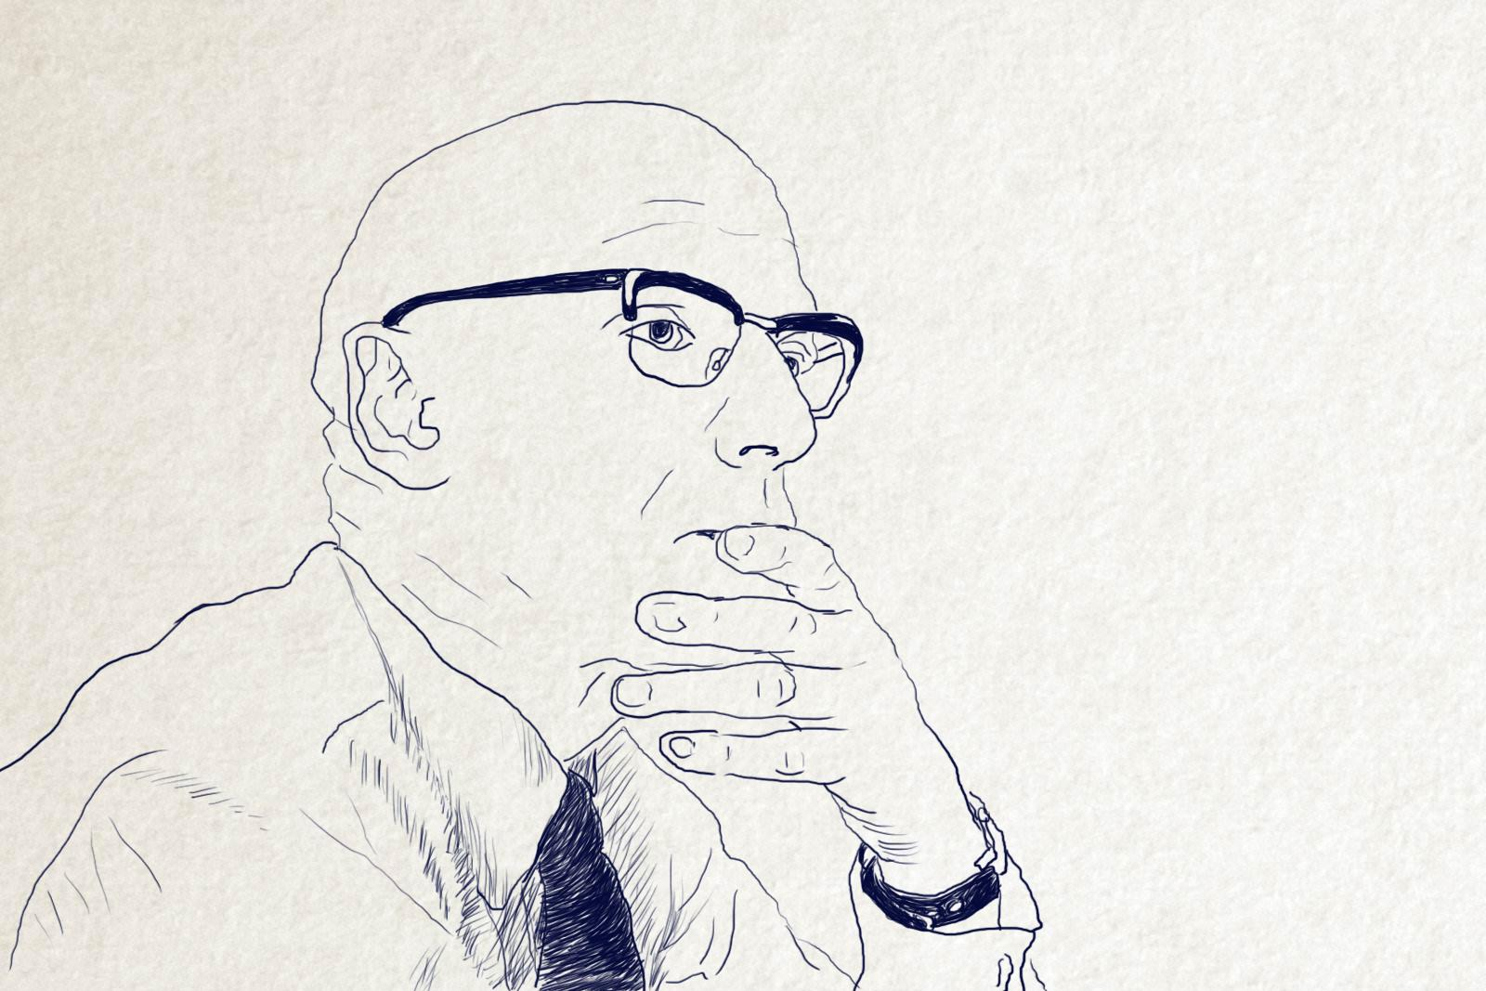
1.2. Un preguntar que non ten fin
A crítica filosófica é un xeito de pensar e de argumentar mediante o que se cuestionan as nosas certezas para sacar á luz os prexuízos e os intereses ocultos.
Pretende clarificar as distorsións da linguaxe que obstaculizan o desenvolvemento e a comunicación do saber.
Tamén trata de establecer límites á investigación científica e ao desenvolvemento tecnolóxico cando estos ameazan a vida humana.
Toda cosmovisión é limitada e revisable, e está sempre aberta aos avances no propio coñecemento.
A pesar de non atopar respostas definitivas, as preguntas fundamentais deben ser formuladas, xa que delas dependen todas as demais.

Slide 5
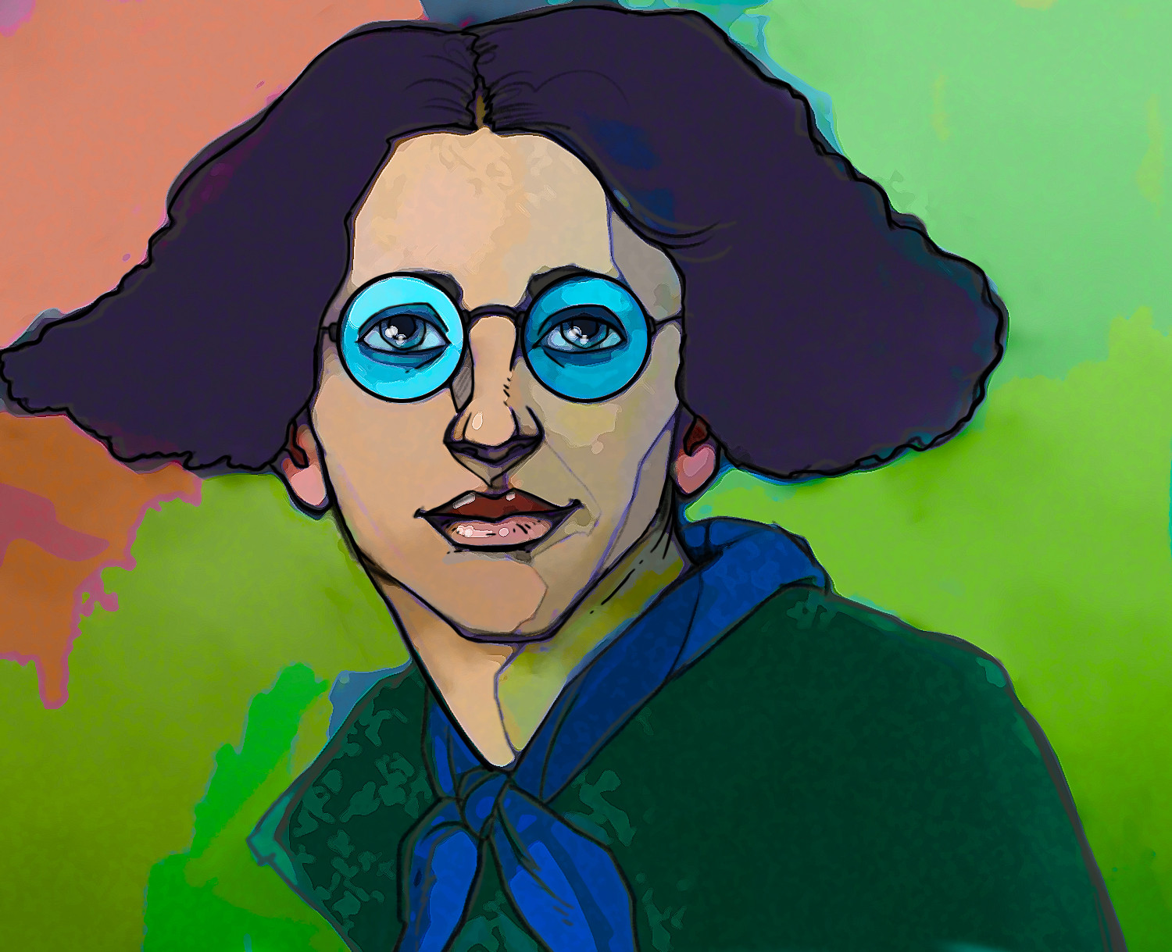
1.3. As tarefas máis urxentes
Criticar e denunciar as inxustizas sociais, económicas e políticas, e axudar a repensar o noso modelo de desenvolvemento económico globalizado.
Reflexionar acerca do sentido do avance actual das ciencias e da técnica, e sobre o control democrático ao que deben estar sometidas
Para establecer o funcionamento da mente humana (nivel cognitivo) e a súa relación co cerebro (nivel físico), a filosofía debe incorporar as achegas das ciencias cognitivas (neuroloxía, neurolingüística…)
A filosofía hoxe

Slide 6
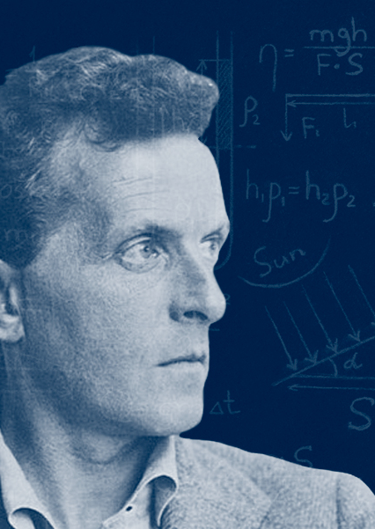
1.4. Pensamento e formación de conceptos
A filosofía pódese definir como una actividade de formación de conceptos.
Os conceptos son representación intelectuais que simbolizan cousas ou procesos.
As cousas ou procesos non son representados tal como son percibidos polos sentidos, senón mediante uns esquemas que se forman na nosa mente por abstracción.
Os xuízos son os actos polos que afirmamos a verdade ou a falsidade dunha proposición (i.e. “todo animal é un ser vivo”).
Os argumentos son a expresión lingüística dos razoamentos.
Razoar é deducir conclusión a partir de premisas que se consideran verdadeiras.
Pensar correctamente significa razoar conforme ás leis que rexen a validez da deducción.
A lóxica é o estudo das formas correctas de deducir e de extraer conclusions a partir de premisas

Slide 7
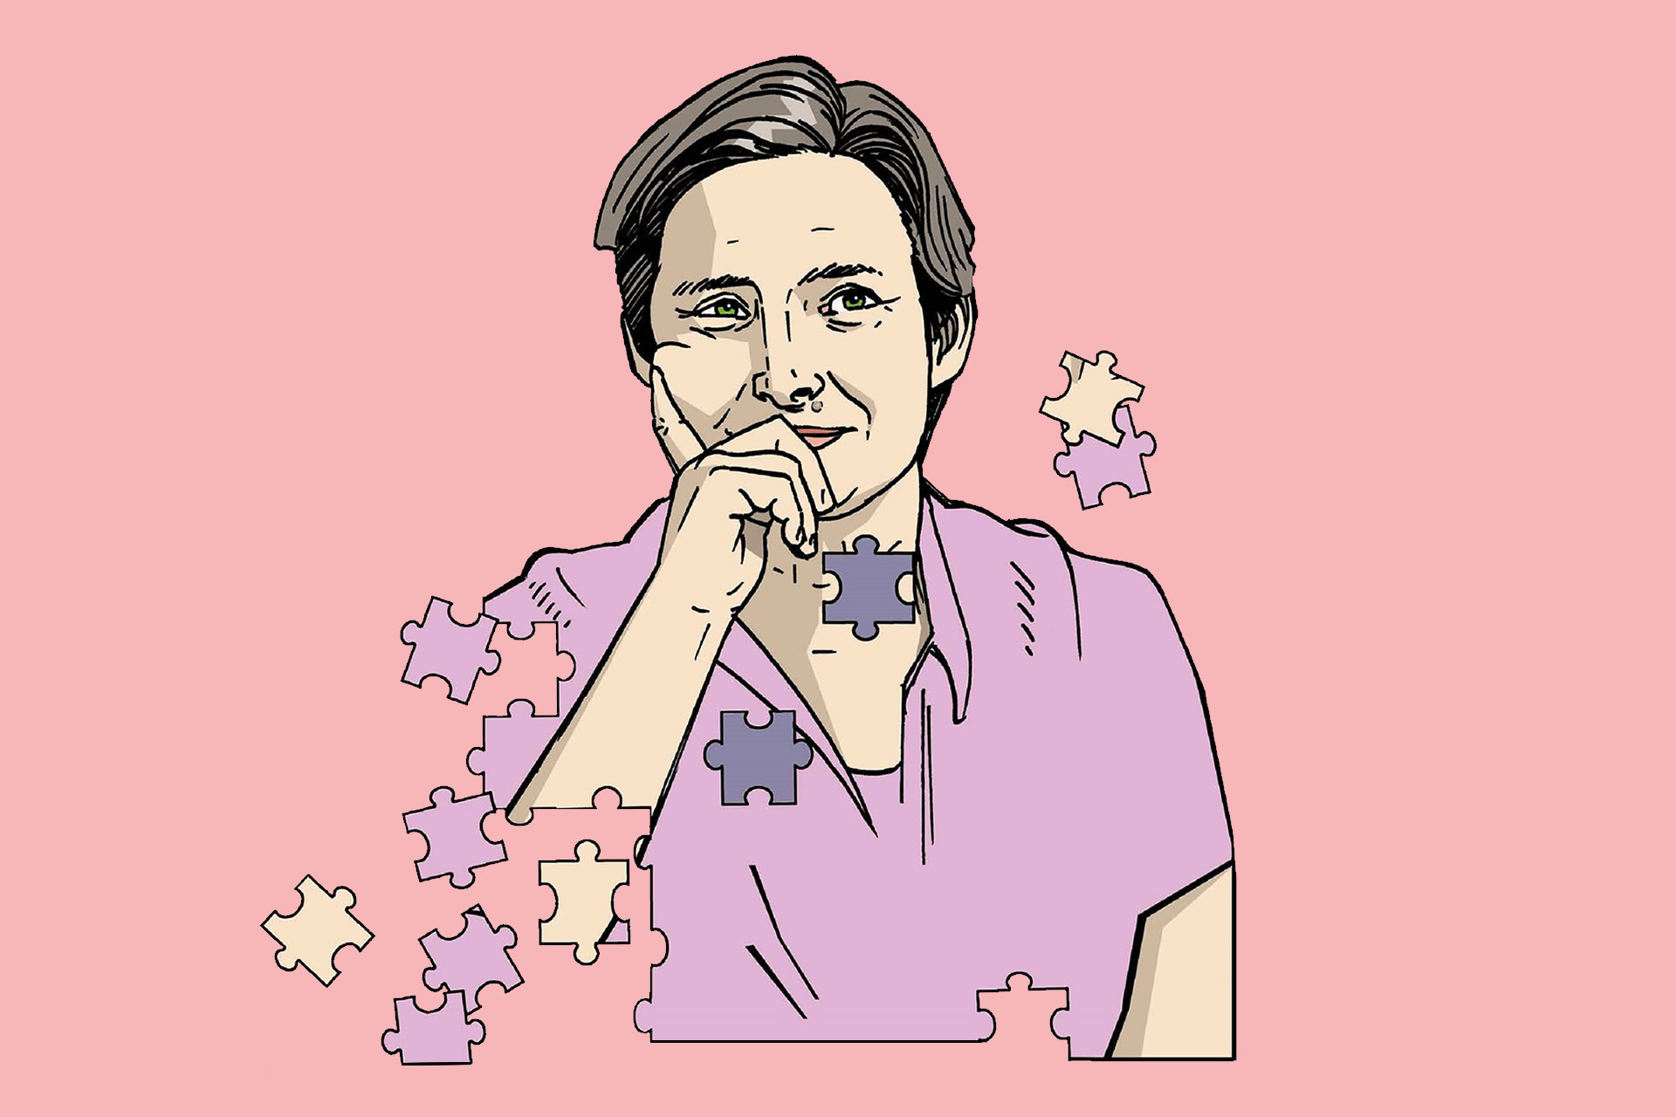
2.1. Linguaxe e pensamento crítico
O pensamento crítico non só esixe adquirir novos conceptos e ideas, senón que implica tamén saber cuestionar as convención e ofrecer alternativas viables.
Saber pensar permítenos distinguir, grazas á nosa capacidade de xuízo, entre os argumentos razoables e sensatos, e os que son só engaños e argucias cos que se nos intenta manipular.
A filosofía sinálanos dúas causas frecuentes de falsidade nos argumentos:
Basearse en afirmacións, premisas ou feitos inexactos, terxiversados ou equivocados.
Aplicar razoamentos defectuosos desde o punto de vista lóxico (nos que as conclusións non se deducen válidamente das premisas)
A filosofía, os seres humanos e o noso mundo

Slide 8
2.2. A actitude crítica
A filosofía, os seres humanos e o noso mundo

